Slide 1
Введение в методы обработки и распознавания изображений
Лекция №01
Методы обработки и распознавания изображений

Slide 2
План:
Введение: зачем нам анализ изображений, где они встречаются, примеры задач.
Базовые определения: компьютерное зрение, распознавание образов, образ, признаковое описание, задача классификации.
Исторический экскурс:
  биологическое зрение и мозг;
  оптические приборы и искусство;
  становление компьютерного зрения как дисциплины.
Современный этап: большие датасеты, глубокое обучение, текущий уровень качества (машины vs человек).

Slide 3
Основные термины
Компьютерное зрение, распознавание изображений и распознавание образов.
На практике эти термины часто используют почти как синонимы. Но если чуть точнее, то компьютерное зрение — это про работу с визуальными данными, распознавание изображений — про ответ на вопрос «что изображено?», а распознавание образов — про более общий набор методов, которые умеют различать объекты по признакам.
Компьютерное зрение — анализ и понимание изображений и видео.
Распознавание изображений — определение объектов, сцен или классов по изображению.
Распознавание образов — более общая теория и методы классификации по признакам.
В рамках курса мы будем использовать эти термины близко по смыслу, но помнить об их различиях.

Slide 4
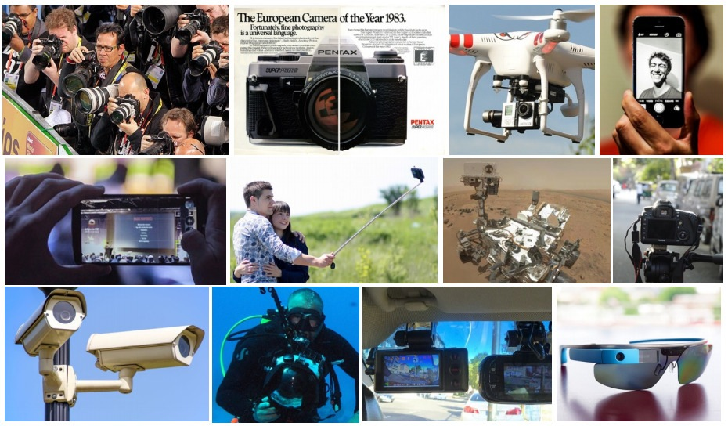
Основные термины
Однако в основе лежат цифровые изображения и видео файлы.

Slide 5
Основные термины
Компьютерное зрение — это анализ визуальных данных. Объем этих данных в современном мире постоянно растёт. Около 80% всего интернет-трафика составляет видео — и это без учёта изображений и других типов визуальной информации. Поэтому важно разрабатывать алгоритмы, которые смогут понимать и обрабатывать эти данные.
Распознавание образов – классификация объектов по нескольким категориям или классам. При этом объектом может быть не только изображение, но и сигнал, текст, биометрия, временной ряд.
Объекты называются образами.

Slide 6
Основные термины
Когда человек смотрит на изображение, он обычно сразу понимает, что на нём изображено. Для машины это отдельная задача: нужно по набору визуальных признаков определить, какой объект, сцена или класс присутствует на изображении.
Это может быть распознавание одного объекта.
Это может быть выбор класса из набора возможных вариантов.
Это может быть поиск нескольких объектов на одном изображении.

Slide 7
Основные термины
Распознавание изображений — это задача определения того, что изображено на изображении. Цель состоит в том, чтобы по визуальным признакам отнести объект, сцену или фрагмент изображения к одному или нескольким заранее заданным классам.
  определить, есть ли на изображении объект интересующего типа;
  установить, к какому классу он относится;
  при необходимости найти несколько объектов одного или разных классов на одном изображении.

Slide 8
Иногда визуальную информацию сравнивают с тёмной материей по аналогии с физикой. Тёмная материя занимает очень большую долю массы во Вселенной, и мы знаем об этом благодаря существованию гравитационного притяжения на различных небесных телах. Тем не менее мы не можем непосредственно наблюдать её. С визуальными данными происходит примерно то же самое: они содержат множество бит, летающих по просторам Интернета. Но алгоритмам компьютерного зрения очень сложно понять, из чего же они состоят на самом деле.

Slide 9
Интересный факт: на YouTube каждую секунду загружаются видеоролики общей продолжительностью около 5 часов (и это значение постоянно растет). То есть, их стало примерно на 15 часов больше, пока вы читали предыдущее предложение. Сотрудники Google физически не могут просматривать каждое видео вручную, поэтому им необходимы технологии, позволяющие автоматически распознавать содержание визуальных данных.

Slide 10
Компьютерное зрение затрагивает много областей науки и техники: в физике важно понимать процесс формирования образов, в биологии и психологии учёные исследуют, как люди и животные воспринимают и обрабатывают визуальную информацию. В робототехнике и автомобилестроении изображения помогают ориентированию на местности. Для создания систем, реализующих алгоритмы компьютерного зрения, нужны знания в областях информатики, математики и проектирования.

Slide 11
История

Slide 12
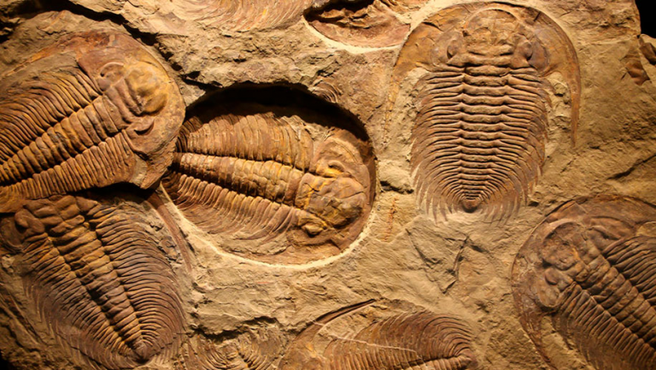
Миллионы лет до н.э.
543 миллиона лет назад большую часть нашей планеты составляла вода. Существовало всего несколько видов животных, плавающих в океане, поэтому жизнь тогда была более спокойной. У зверей не было глаз: если еда плавала поблизости — они хватали её, если нет — просто дрейфовали вокруг. Но кое-что потрясающее произошло 540 миллионов лет назад: из исследований окаменелостей учёные обнаружили, что за короткий период времени — 10 миллионов лет — количество видов животных увеличилось в невероятных размерах. От нескольких видов до нескольких сотен тысяч — что же вызвало такие изменения?

Slide 13
Миллионы лет до н.э.
В течение долгого времени это была загадка, которую биологи называли эволюционным Большим Взрывом. Но несколько лет назад австралийский зоолог Эндрю Паркер предложил одну из самых убедительных теорий. Из исследований ископаемых он обнаружил, что в этот период у животных впервые появились глаза, и, благодаря развитию зрения, началась фаза стремительного видообразования. У тех, кто научился видеть, жизнь стала намного активнее. Хищники преследовали добычу, а добыча старалась убежать от хищников. Чтобы сохранить свой вид, животные должны были развиваться очень быстро. Это и послужило толчком к эволюции.

Slide 14
Миллионы лет до н.э.
Зрение впервые показало, что выживание и поведение можно радикально улучшить, если система умеет извлекать информацию из визуального мира.

Slide 15
Миллионы лет до н.э.
В человеческом мозге почти 50% нейронов участвуют в визуальной обработке. Это самая большая сенсорная система, которая позволяет нам выживать, работать, двигаться, управлять вещами, общаться, развлекаться и многое другое. Зрение сыграло большую роль в развитии животных и людей.
Что это дало будущему компьютерному зрению?
Зрение впервые показало, что выживание и поведение можно радикально улучшить, если система умеет извлекать информацию из визуального мира.

Slide 16
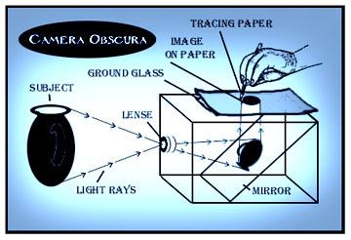
Ренессанс
Самый первый известный нам пример фотоаппарата появился в 1600-е годы в эпоху Возрождения — камера Обскура. Принцип её работы очень похож на первые появившиеся у животных глаза. Это была коробка с небольшим отверстием, собирающим свет на панели (матовом стекле или тонкой белой бумаге) в задней части камеры. В результате получается перевёрнутая проекция изображения.
С тех пор разработка фотоаппаратов продвинулась достаточно далеко, и сегодня камеры — одно из самых популярных устройств, которым люди пользуются на своих смартфонах.

Slide 17
Ренессанс
Что добавила эпоха оптики?
Она показала, что изображение можно не только воспринимать, но и физически формировать, проецировать и фиксировать.

Slide 18
Ренессанс
В истории искусства, Ян Вермеер является почти столь же таинственной и непостижимой фигурой, как Уильям Шекспир в литературе. Принятый в местную голландскую гильдию художников в 1653 году в возрасте всего 21 года, Вермеер ранее не значился в учениках ни у одного художника. Тем не менее, он сразу же начинает писать шедевры в невероятной, фотографически точной манере.

Slide 19
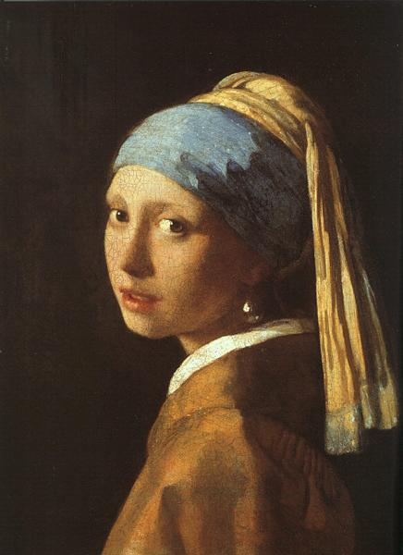
Ренессанс
Наполненные светом, идеально выстроенные интерьеры на полотнах Яна Вермеера заставляют учёных размышлять об использовании им специальных технических приспособлений для достоверной передачи перспективы и пространственной глубины.
Не сохранилось источников, доподлинно указывающих на творческий метод Вермеера. Среди исследователей существует предположение о том, что он использовал камеру-обскуру – оптическое устройство, позволяющее получать проекцию изображения на плоскости.

Slide 20
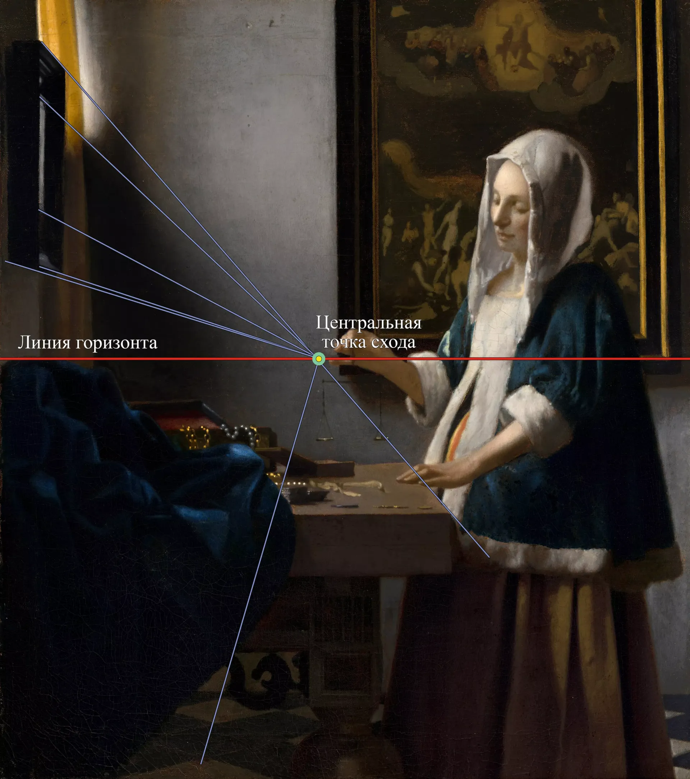
Ренессанс
Так, уже в конце 19 в. американский график Дж. Пеннелл, отмечая крупный масштаб фигуры на переднем плане в картине «Офицер и смеющаяся девушка», предположил, что Вермеер применял некий оптический прибор, в 20 в. эту гипотезу развивали А. Х. Мэр, Л. Гауинг, П. Т. А. Свилленс, Д. Финк, А. А. Миллс. На верность этой гипотезы указывает высокая точность и аккуратность построения перспективы: линии соединяются в единой точке схода, которая, зачастую, играет и сюжетно значимую роль (в «Искусстве живописи» она – на руке Музы, держащей медную трубу, а в картине «Женщина с весами» – там, где героиня держит весы).

Slide 21
Ренессанс
Анализ вермееровской камеры-обскуры с оптическими реконструкциями и детальными математическими вычислениями предложил архитектор Ф. Стедман (Steadman P. Vermeer's camera : uncovering the truth behind the masterpieces. Oxford, 2002). Он предполагает, что художник мог использовать стационарную камеру в виде небольшого закрытого помещения, где размещался сам, а изображение через линзу в одной из стен проецировалось на противоположную (в пользу этого довода говорит то, что действие многих картин происходит в одном и том же интерьере, написаны они с одной и той же точки, и их одинаковый формат соответствует размеру проекции, получаемой на стене такой камеры). Другой тип прибора, который мог использовать художник, – портативная камера-обскура в виде небольшого ящика.

Slide 22
Ренессанс
В книге Д. Хокни (Hockney D. Secret knowledge : rediscovering the lost techniques of the old masters. New York, 2001) притягательность большинства шедевров европейской живописи (включая произведения Вермеера) объяснена использованием их создателями оптических приборов (камеры-обскуры, камеры-люциды, линз и сферических зеркал). Этот тезис был негативно воспринят специалистами, а многие аргументы автора – опровергнуты (Д. Сторк и др.).

Slide 23
Ренессанс
Ряд крупных учёных (А. Уилок, У. Лидтке, П. Т. А. Свилленс, М. Кемп, М. Уэстерман) указывают на нехарактерные для изображений, полученных с помощью камеры-обскуры, детали произведений Вермеера: расположение световых бликов не соответствует тому, где бы они находились в полученном через линзу изображении, пространственная глубина интерьеров была бы намного меньше, нет и характерного для этого прибора зеркально перевёрнутого (слева направо) изображения. В посмертной описи имущества Вермеера тоже не упоминается никакое оптическое приспособление. Научно-практические эксперименты (например, Д. Финк, 1971; К. Вирт и Т. Коквит, 2006, Т. Дженисон, см. фильм «Вермеер Тима», режиссёр Теллер, 2013) также столкнулись с ограничениями камеры-обскуры. На 2020 г. большинство исследователей согласны, что работы Вермеера могли быть результатом синтеза использования камеры-обскуры (её эстетических эффектов) и собственного художественного метода.

Slide 24
Ренессанс
Что это дало в более широком смысле?
Здесь возникает важная для компьютерного зрения мысль: изображение связано с геометрией сцены, перспективой, светом и точкой наблюдения.

Slide 25
1950-е
Почему именно здесь начинается научная основа CV?
Потому что исследователи впервые начали не просто смотреть на зрение как на «чудо природы», а разбирать его как вычислительный процесс.

Slide 26
1950-е
С развитием биологии люди начали изучать механизм зрения как у человека, так и у животных. Одна из самых значимых работ в этой области, послужившая толчком к развитию компьютерного зрения — исследование Торстена Визеля и Дэвида Хьюбела в области электрофизиологии. В 50-х и 60-х годах прошлого века они искали ответ на вопрос: «Как устроен механизм визуальной обработки приматов и млекопитающих» Для изучения они выбрали мозг кошки, более-менее похожий на человеческий с точки зрения обработки визуальных данных. Учёные подсоединили электроды к затылочной части, где располагается область зрительной зоны, и наблюдали, как нейроны реагируют на электрические стимулы. Оказалось, что за восприятие визуальной информации отвечает множество типов клеток, и одни из самых важных — те, что реагируют на смещение краёв при движении предметов. Так исследователи смогли найти связь определённых нейронов зрительной зоны коры головного мозга с конкретным местом зрительного поля.

Slide 27
1950-е
Дэвид Хьюбел и Торстен Визель доказали существование нейронов, специфически реагирующих на изображения и описали основные принципы переработки визуальной информации в нейронных структурах. Ученые в 1981 году получили за свои исследования Нобелевскую премию, а созданная ими модель стала основой для создания искусственных нейронных сетей, предназначенных для распознавания изображений.
Вкратце принцип действия зрительных нейронов, который приводится теперь во всех учебниках, выглядит так. Клетки анализируют и оценивают фрагменты картинки, передают эти данные нейронной сети более высокого уровня, а в мозге уже собирается целостное изображение.

Slide 28
1950-е
Что дали работы Хьюбела и Визела?
Они показали, что зрительная система выделяет простые признаки, например границы и ориентации, а затем собирает из них более сложные образы.
Что изменилось в 1960-е?
Появилась идея, что зрение можно не только изучать биологически, но и реализовывать алгоритмически на вычислительной машине.

Slide 29
1960-е
История компьютерного зрения также началась примерно в начале 60-х годов. Учёный Ларри Робертс опубликовал набор работ “Block World”, в которых рассказывалось о восстановлении трёхмерной геометрии простых сцен, состоящих из блоков.
В ранних работах Робертса были представлены такие понятия, как определение границ и выделение признаков, которые остаются фундаментальными для компьютерного зрения. Например, в его алгоритмах использовались вычисления градиента для определения границ на изображениях, и этот метод развился в такие методы, как оператор Собела и Canny edge detector. Его эксперименты со сценами блочного мира (про это даже компьютерную игру сделали, а потом еще и фильм сняли!) также вдохновили на дальнейшие исследования в области распознавания объектов и понимания сцен. Хотя системы Робертса были ограничены контролируемыми средами с базовыми формами, они доказали, что машины могут алгоритмически обрабатывать визуальную информацию. Это открыло двери для практических применений, таких как медицинская визуализация и робототехника, где интерпретация структурированных визуальных данных имела решающее значение.

Slide 30
1960-е
Что дали работы Робертса?
Они заложили основу классического компьютерного зрения: выделение границ, признаков и попытку восстановить структуру сцены из изображения.

Slide 31
1960-е
В 1966 году начался знаменитый проект MIT «The Summer Vision Project», цель которого — привлечь сотрудников к разработке визуальной системы. Прошло 50 лет, и область компьютерного зрения превратилась из летней школы в поле для тысяч исследований по всему миру. Многие проблемы до сих пор не решены, но эта тема стала одной из самых важных и быстро развивающихся в мире искусственного интеллекта.
Основная цель проекта - создать систему программ, которая разделит изображение в видеосекторе на области, такие как вероятные объекты, вероятные фоновые области и хаос. Мы будем называть эту часть его работы анализом ФИГУРЫ на МЕСТНОСТИ. Это будет невозможно сделать без тщательного анализа формы и свойств поверхности, поэтому анализ ФИГУРЫ на местности на практике неотделим от второй цели - ОПИСАНИЯ РЕГИОНА. Конечной целью является ИДЕНТИФИКАЦИЯ объектов, которая фактически дает названия объектам, сопоставляя их со словарем известных объектов.

Slide 32
1960-е
Чем важен этот проект?
Он фактически сформулировал повестку компьютерного зрения на десятилетия вперёд: сегментация, описание областей и идентификация объектов.
Что происходит дальше?
От отдельных алгоритмов исследователи переходят к попытке построить целостную теорию машинного зрения.

Slide 33
1970-е и 1980-е
Ещё один человек, оказавший влияние на развитие компьютерного зрения — учёный Дэвид Марр из MIT. В конце 70-х годов он написал книгу Vision: A computational investigation into the human representation and processing of visual information, где рассказал о возможных путях развития и алгоритмах, которые позволят компьютерам распознавать визуальные образы. Также он описал процессы, происходящие во время мыслительной обработки двумерного изображения и воспроизведения его трёхмерного представления. Он разбил их на три этапа: первый называется «начальный набросок», включающий в себя края, линии и границы предметов. Следующий шаг — «2 1/2-D набросок», когда человек начинает обрабатывать поверхности, слои и глубину изображения. Собрав всё воедино, мы можем построить иерархически организованную 3D-модель. Этот идеализированный процесс помог понять, каким образом можно деконструировать визуальную информацию.

Slide 34
1970-е и 1980-е
Что дал подход Марра?
Он предложил рассматривать зрение как последовательность уровней представления: от простых структур изображения к описанию поверхностей и далее к модели сцены.

Slide 35
1970-е и 1980-е
Другая основополагающая работа была проделана в 70-х годах, когда исследователи задались вопросом: «Как мы можем выйти за пределы простого блочного мира и начать распознавать или воссоздавать объекты реального мира?». В то время было доступно крайне мало данных, а компьютеры были медленными. Но это не помешало группам учёных из Стэнфорда и SRI предложить две похожие друг на друга идеи, одна из которых называется «обобщённый цилиндр» ("generalized cylinder"), а другая — «изобразительная структура» ("pictorial structure"). Их суть заключалась в разбиении всех трёхмерных объектов на простые геометрические фигуры. Например, модель человека можно воссоздать с помощью обобщённых цилиндрических форм.
Похожую работу в 80-х годах проделал Дэвид Лоу, который пытался воссоздать формы предметов, используя комбинации прямых линий.

Slide 36
1970-е и 1980-е
Что дали эти идеи?
Они усилили структурный подход: сложный объект можно описывать как комбинацию более простых геометрических частей.
Почему понадобился новый шаг?Потому что реальные сцены оказались слишком сложными для чисто геометрических и сильно упрощённых моделей.

Slide 37
1990-е
Все эти проекты были достаточно амбициозными для того времени, но остались на уровне примеров. Прогресса с точки зрения решения реальных проблем было немного. Поэтому у исследователей возникла следующая теория: «Если распознавать объекты слишком сложно, возможно, следует сначала выполнить их сегментацию?» Так родилась задача группировки пикселей в определенной области. Взяв группу пикселей со схожими свойствами, мы сможем определить тип объекта, к которому они относятся — это называется сегментация изображений. Одна из первых работ в этой области принадлежит Джитендре Малик и его ученику Джанбо Ши из университета Беркли, которые решали задачу с помощью теории графов.

Slide 38
1990-е
Что дала сегментация?
Она сместила акцент с целого изображения на его области и стала важным шагом к более точному анализу объектов и сцен.
А дальше?
Компьютерное зрение стало заметно ближе к практическим приложениям и стало опираться на методы машинного обучения.

Slide 39
2000 — 2007
Вслед за сегментацией возникла новая проблема компьютерного зрения — распознавание лиц. Это была одна из самых важных и актуальных задач, и с начала 1999-2000 годов методы машинного обучения стали добиваться в ней неплохих успехов. Среди них преобладают статистические алгоритмы, например: метод опорных векторов, бустинг, графические модели, в том числе первые нейросети. Наиболее впечатляющей оказалась работа Паула Виолы и Майкла Джонса, использующая алгоритм AdaBoost для обнаружения лиц в режиме реального времени (метод Виолы-Джонса).

Slide 40
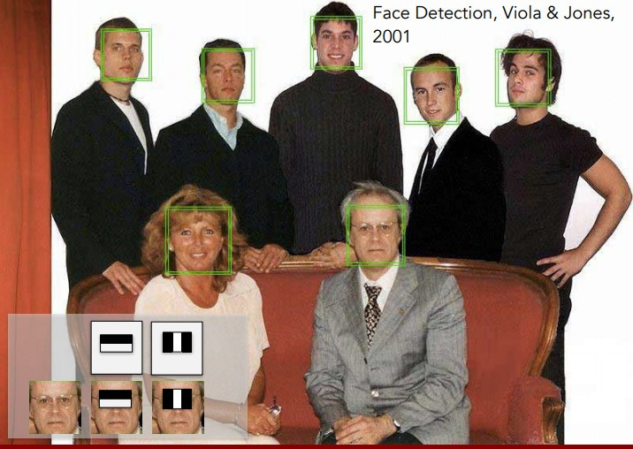
2000 — 2007

Slide 41
2000 — 2007
Учёные разработали свой алгоритм (Виолы-Джонса) в 2001 году, когда компьютеры всё ещё были медленными, но могли справиться с детектированием лиц на изображениях почти в реальном времени. Через пять лет после публикации их статьи Fujifilm выпустила первую цифровую фотокамеру, которая обнаруживает лица прямо во время съёмки. Так от фундаментальных научных исследований компьютерное зрение перешло к применениям в реальном мире.
Что дал метод Виолы–Джонса?
Он показал, что распознавание может работать достаточно быстро для реальных устройств и массовых приложений.

Slide 42
2000 — 2007
Ещё один выдающийся метод в распознавании объектов разработан в конце 90-х — начале 2000-х годов Дэвидом Лоу. Он называется SIFT (scale-invariant feature transform) и используется для выявления и описания локальных признаков изображения. Представьте, что у вас есть две похожие фотографии с автомобильным знаком «СТОП». Человек может легко сопоставить их и сказать, что здесь изображён один и тот же объект. Компьютеру будет сложнее это сделать из-за различных помех: изменение угла съёмки, расстояния, освещения и так далее. Идея алгоритма заключается в поиске участков этого объекта — особенностей или признаков, которые будут инвариантны к этим изменениям. Поэтому задача распознавания состоит в том, чтобы извлечь из объектов некоторые значимые признаки и сопоставить их с похожими объектами. Это гораздо проще, чем сравнивать предметы целиком. Ниже приведён пример сопоставления особенностей для знаков «СТОП».

Slide 43
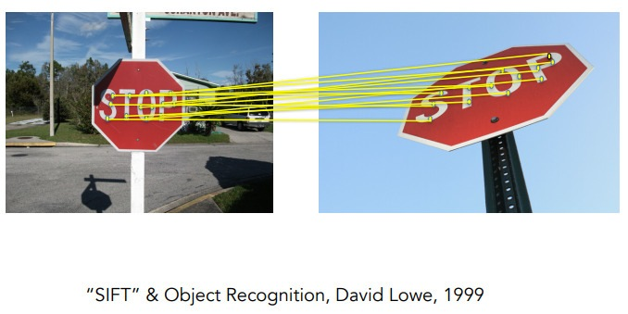
2000 — 2007

Slide 44
2000 — 2007
Использование признаков изображений помогло начать распознавать целые сцены. Например, алгоритм «Сопоставление пространственной пирамиды» (Spatial Pyramid Matching) может определить, что изображено на фотографии: пейзаж, шоссе, гостиная, кухня и тому подобное.
Что дал SIFT?
Он сделал распознавание более устойчивым к масштабу, повороту и изменениям условий съёмки за счёт локальных инвариантных признаков.
Стало ясно, что по признакам можно распознавать не только отдельные объекты, но и более сложное содержание сцены целиком.

Slide 45
2007 — настоящее время
Что стало главным фактором нового этапа?
Не только новые алгоритмы, но и рост объёма данных, качества изображений и появление общепринятых бенчмарков.
В первом десятилетии 21-го века сильно выросло качество изображений. Цифровые камеры становились всё лучше и лучше, а вместе с ними улучшались и увеличивались в объёме данные для изучения компьютерного зрения. Это сыграло немаловажную роль, поскольку появились эталонные наборы данных (бенчмарки), позволяющие измерить точность распознавания объектов. Один из самых популярных датасетов называется PASCAL Visual Object Challenge. Он состоит из 20 классов объектов. Вот примеры трёх из них: поезд, самолёт, человек.

Slide 46
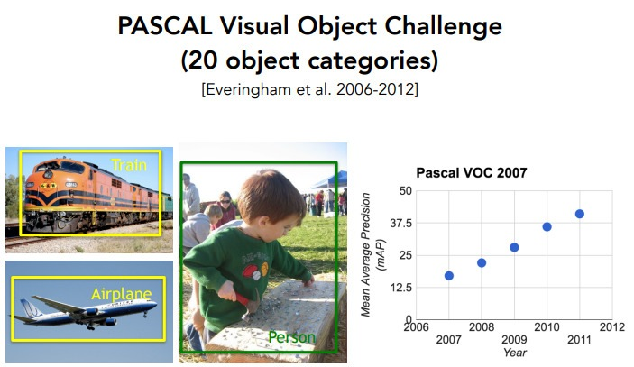
2007 — настоящее время

Slide 47
2007 — настоящее время
В каждой категории представлено от тысячи до десяти тысяч изображений. Используя часть из них в качестве тестовых данных, можно оценить достигаемую методами точность.
Справа на рисунке изображён график, показывающий эффективность алгоритмов по распознаванию объектов с 2007 по 2012 годы.
В связи с растущей точностью этих методов учёные задались новым вопросом: «Готовы ли мы распознавать любые объекты?» Причиной к созданию подобных решений также послужила проблема переобучения нейросетей. Переобучение — это явление, возникающее, когда алгоритм подстраивается под конкретный набор данных и делает на нём хорошие прогнозы, но при этом очень плохо работает с новыми объектами. Переобучению подвержены большинство методов Machine Learning, и один из способов избежать его — использовать как можно больше обучающих данных. Это послужило толчком к созданию проекта ImageNet.

Slide 48
2007 — настоящее время
Что дали бенчмарки?
Они сделали развитие области измеримым: теперь методы можно было сравнивать не по отдельным примерам, а по единым правилам и метрикам

Slide 49
2007 — настоящее время
ImageNet появился благодаря группе энтузиастов из Стэнфордского университета. Они хотели собрать максимально полный датасет из всех изображений, которые только можно найти на просторах Интернета. На его создание ушло три года тяжёлого труда: исследователи загружали миллионы изображений из сети и организовывали их с помощью словаря WordNet. Словарь содержит десятки тысяч классов объектов! Итоговый набор данных был опубликован в 2009 году и содержал около 14 миллионов фотографий, организованных в 22 тысячи категорий объектов и сцен. Это самый большой датасет того времени.
В конце 2009 года команда ImageNet объявила международный конкурс под названием “ImageNet Large-Scale Visual Recognition Challenge”. Для него было отобрано 1,4 миллиона изображений и 1000 классов. Если участвующий в соревновании алгоритм может вывести 5 меток для одного изображения и среди них содержится правильный объект — это считается успехом.

Slide 50
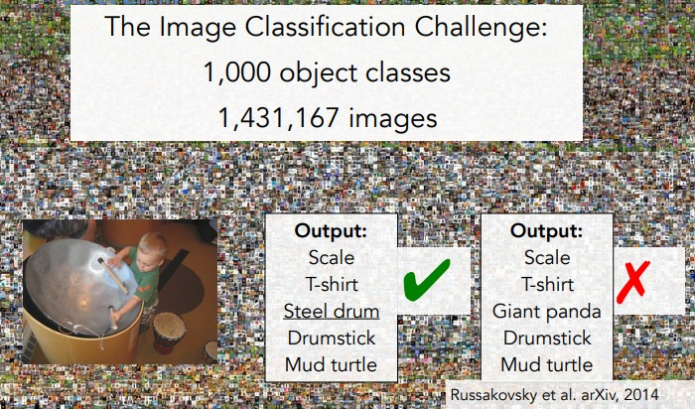
2007 — настоящее время

Slide 51
2007 — настоящее время
Что дал ImageNet?
Он перевёл распознавание изображений в режим больших данных и стал основой для современного прорыва глубокого обучения.

Slide 52
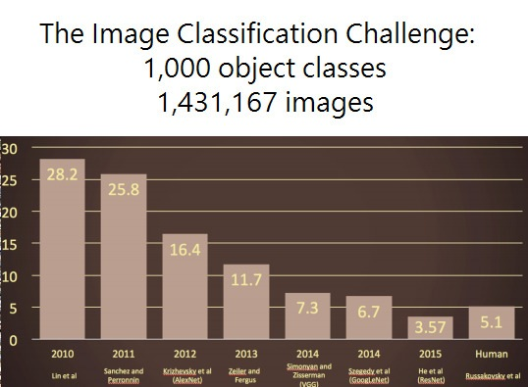
2007 — настоящее время

Slide 53
2007 — настоящее время
Машины лучше человека?
На стандартных задачах распознавания изображений современные методы достигли уровня человека и в ряде случаев превзошли его.
Это стало возможным благодаря сочетанию трёх факторов: больших наборов данных, общепринятых бенчмарков и глубоких нейронных сетей.
Однако это не означает общего превосходства машин в зрительном восприятии: в сложных, необычных и плохо формализуемых ситуациях человек по-прежнему нередко оказывается сильнее.
Именно этот момент и завершает исторический переход от первых идей компьютерного зрения к его современной эпохе.

